Slide 1
Тема:
Математична модель поширення аерозольних забруднення в атмосфері
Виконала: Лахман Т. М.
Науковий керівник: Василик В. Б.

Slide 2
Постановка задачі
Використовуючи рівняння переносу-дифузії, побудувати математичну модель розповсюдження забруднюючих речовин в атмосфері, у якій будуть враховуватися такі фактори, як сила та швидкість вітру, переміщення джерела забруднення, потужність викиду, що впливають на характер просторово-часового викидів.
Побудувати наближений чисельний метод знаходження розв’язку, використовуючи експоненціально збіжні квадратурні формули.
Провести обчислення при різних вхідних параметрах і проаналізувати отримані результати.

Slide 3
Мета: розробити математичну модель, побудувати наближений метод знаходження розв’язку, створити програмне забезпечення з можливістю здійснення візуального та аналітичного контролю стану атмосфери внаслідок викиду забруднюючого аерозолю від рухомих джерел.
Об'єкт дослідження: нестаціонарна математична модель поширення забруднення, що описується рівнянням переносу-дифузії.
Предмет дослідження: процес переносу-дифузії забруднення, що з’являється внаслідок викиду забруднюючого аерозолю від рухомих рівноприскорених джерел, а саме літаків.

Slide 4
Актуальність роботи
Внаслідок технічного прогресу збільшується кількість викидів забруднення в атмосферу, що негативно впливає на екологічну рівновагу нашої планети.
Друге місце для рухомих джерел, за кількістю викидів забруднюючих речовин, після автотранспорту, посідає авіація, тому важливим для збереження навколишнього середовища є аналіз та прийняття заходів для зменшення викидів в районі злітно-посадкової смуги.
Актуальність роботи зумовлена відсутністю достатньої кількості даних щодо впливу авіаційних транспортних процесів на стан атмосферного повітря.

Slide 5
Новизна
Запропоновано математичну модель розповсюдження аерозольного забруднення в атмосфері від рухомих рівноприскорених джерел, а саме дводвигунного літака на етапі зльоту.
Розроблено наближений метод знаходження розв’язку для математичної моделі з метою здійснення контролю стану атмосфери, поблизу рухомого джерела, яке здійснює викид забруднюючого аерозолю.
Також за допомогою розробленого програмного забезпечення можна порахувати час, коли забруднення не буде перевищувати норми.

Slide 6
Огляд літератури
Огляд вітчизняних і зарубіжних джерел, авторами яких є такі вчені як Степаненко, Образцов, Кулямін, Марчук, Алоян, Володін, Якобсон, Рудковський, Сичевська та інші, дозволяє відзначити одну важливу особливість: методики розглядають джерело забруднення, - літак, як стаціонарний або ж просто в цих моделях відсутнє врахування особливостей руху. Або ж, в разі моделювання задачі розрахунку розповсюдження забруднюючої речовини від двигунів літака, розв'язок будується на емпіричних співвідношеннях, що дозволяє зробити лише приблизний розрахунок.
Розробкою методів без насичення точності займаються такі вчені, як Стенгер, Трефетен, Шен, Макаров, Гаврилюк, Василик.

Slide 7
Алгоритм виконання програми
Для початку роботи зі створеним програмним забезпеченням задаємо параметри необхідні для кожного етапу, а саме: координати двигунів, кількість точок розбиття, прискорення літака, потужність викиду, коефіцієнт розпаду, та дифузії, силу та напрям вітру, проміжок часу.
Побудувати 3D поверхні розповсюдження забруднення в певні моменти часу.
Визначення концентрації забруднення в кінцевий момент часу, для кожного з етапів.

Slide 8
Передстартовий етап
Математична модель переносу-дифузії описується за допомогою системи:
функція, що описує потужність джерела забруднення:

Slide 9
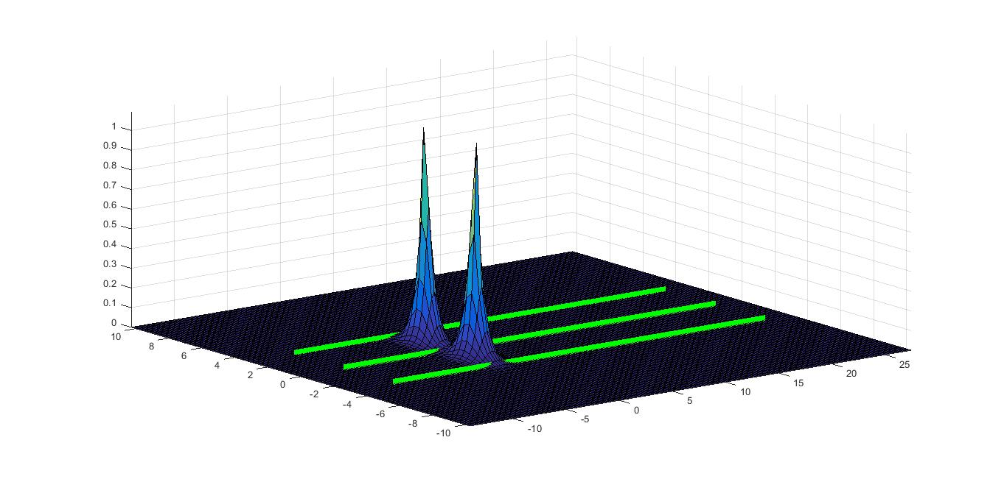
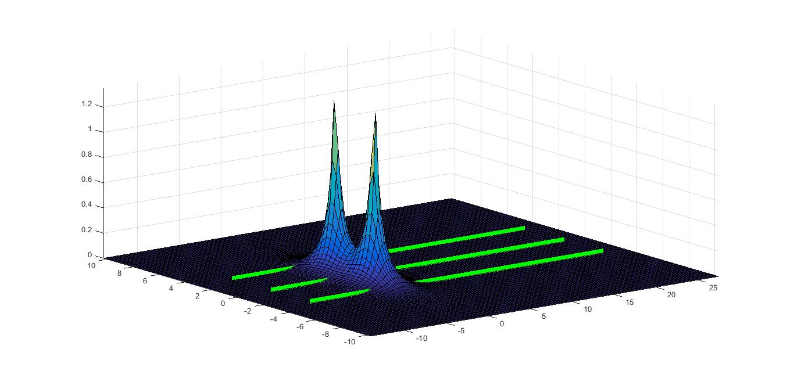
Передстартовий етап
Розповсюдження забруднення на початку 1 етапу
Розповсюдження забруднення в кінці 1 етапу

Slide 10
Розгін
Даний етап характеризується довжиною розбігу, швидкістю відриву та часом розбігу.
Літак рухається прямолінійно рівноприскорено,
прискорення = а. Літак починає рухатися з точки (0,0).

Slide 11
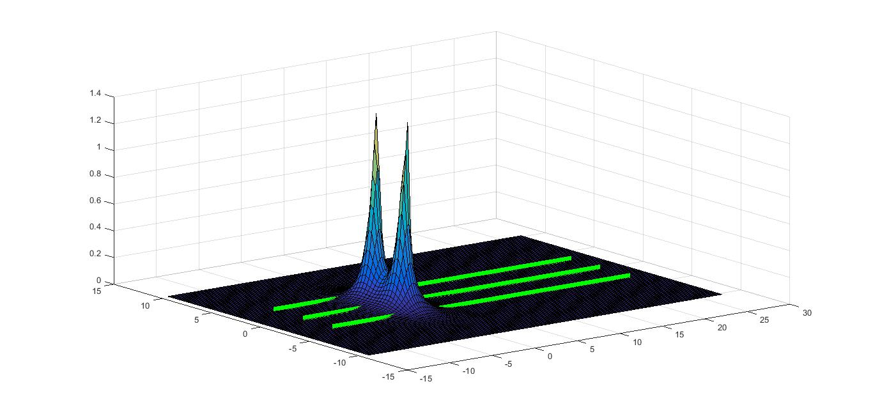
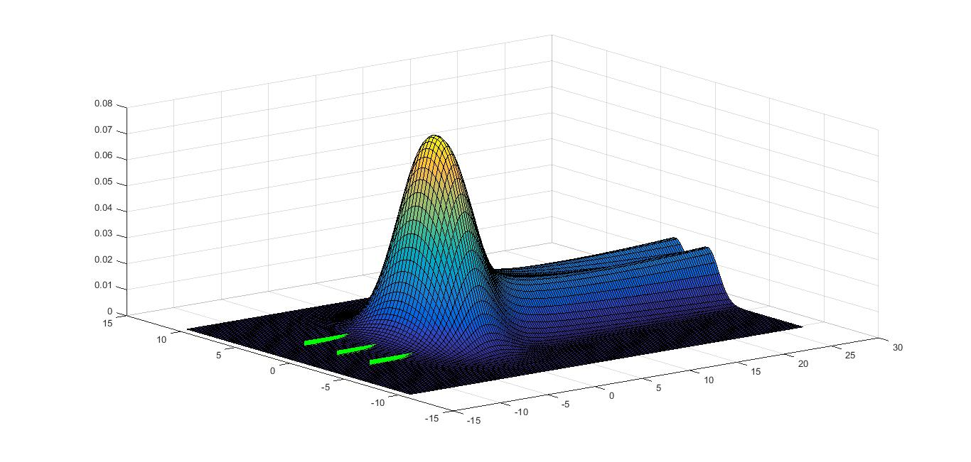
Розгін

Slide 12
Стан після зльоту літака

Slide 13
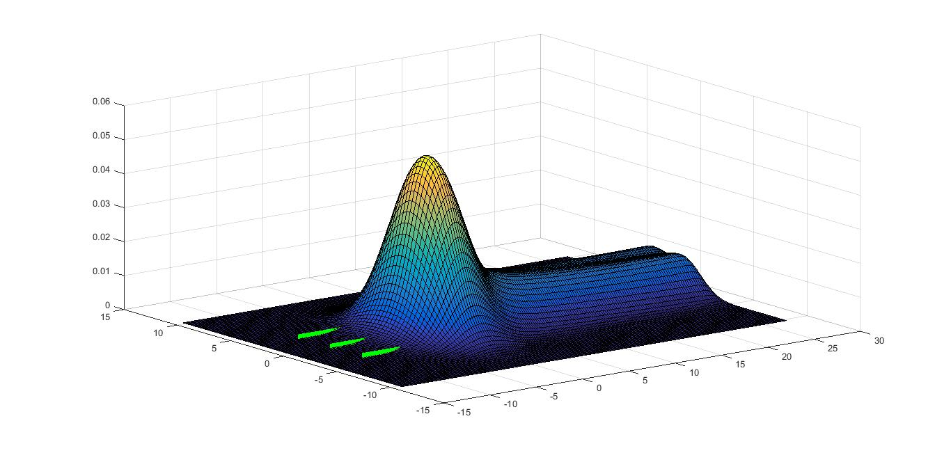
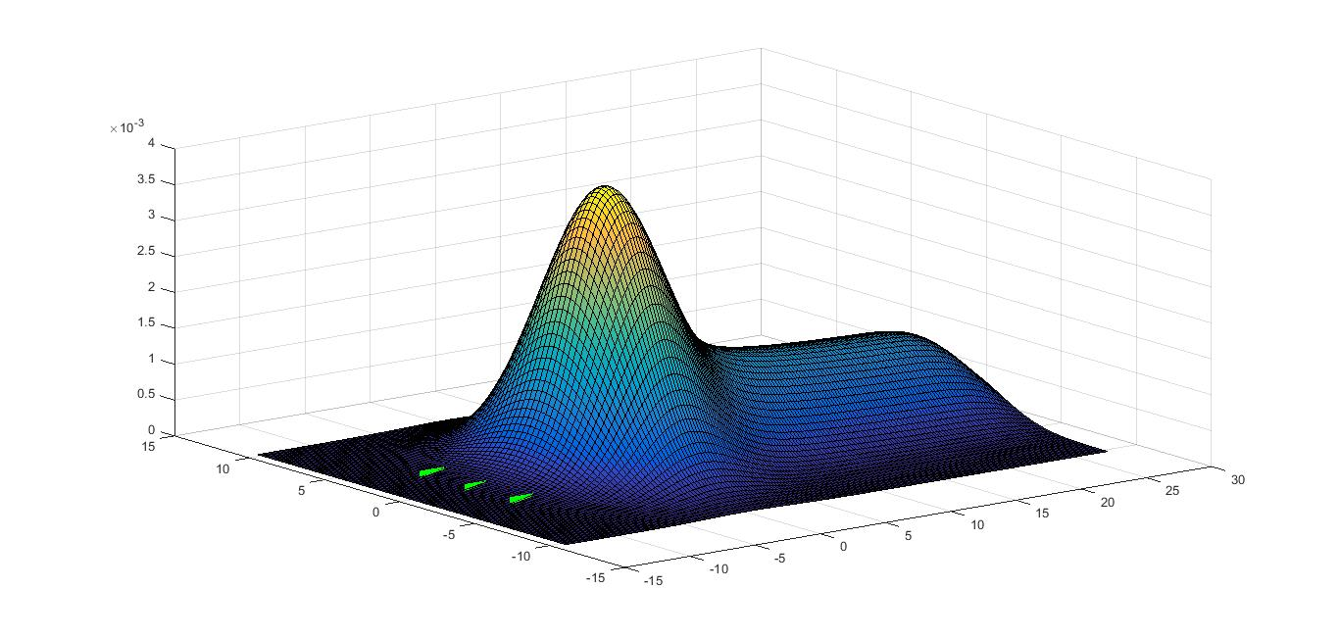
Стан після зльоту літака

Slide 14
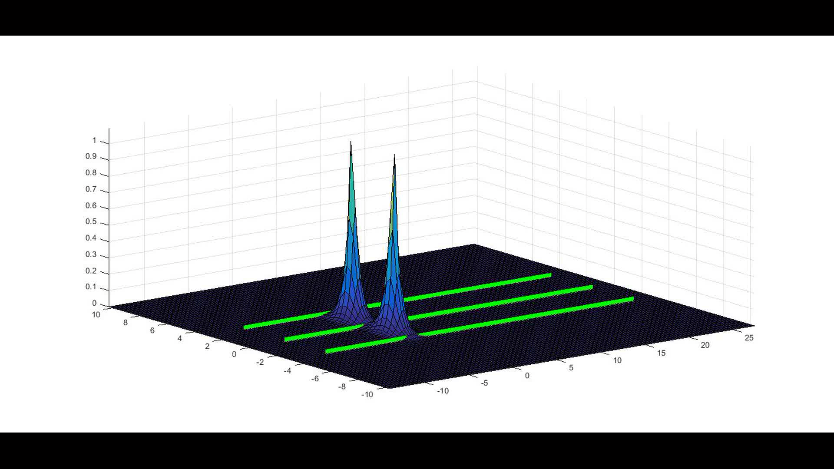

Slide 15
Висновки:
В даній роботі розглянуто розповсюдження забруднення в атмосфері, яке виникає від рухомих рівноприскорених джерел забруднення.
Застосовано експоненціально збіжні формули для наближеного знаходження розв’язків математичної моделі поширення забруднення в атмосфері, а саме Sinc-квадратурні апроксимації невласних інтегралів другого роду.
Розроблено програмне забезпечення для відображення розповсюдження забруднюючої речовини у просторі в різні моменти часу під час зльоту дводвигунового літака.

Slide 16
Знайдено розподіл забруднення в атмосфері у різні моменти часу та результати представлені у вигляді 3D поверхонь.
Виконано тестування роботи програмного продукту з різними вхідними параметрами, та на різних етапах.

Slide 17
Дякую за увагу

